Slide 1
장애아동의 재활치료를 위한 VR기반 재활훈련 승마

Slide 2
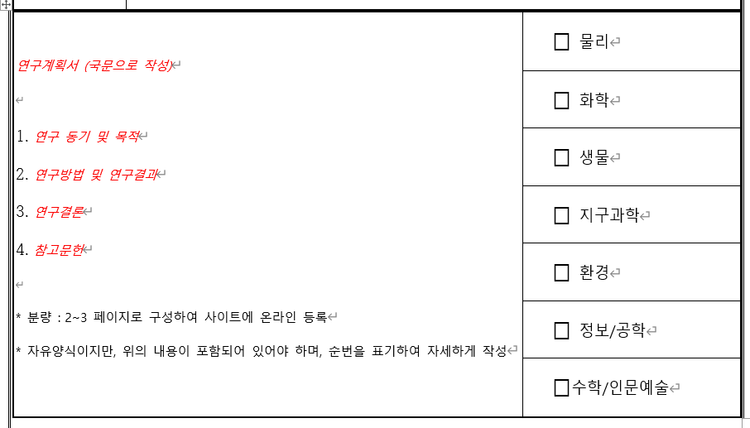
연구계획서 (국문으로 작성)
연구 동기 및 목적
연구방법 및 연구결과
연구결론
참고문헌
* 분량 : 2~3 페이지로 구성하여 사이트에 온라인 등록
* 자유양식이지만, 위의 내용이 포함되어 있어야 하며,
순번을 표기하여 자세하게 작성

Slide 3
상황
재활훈련 승마는 자폐증, 뇌 손상 등 다양한 장애를 가진 아동을 대상으로 신체적, 인지적, 감성적으로 도움을 주기 위해 말과 함께 하는 활동을 의미한다. 말을 타는 것 뿐 아니라 말과 교감하고, 먹이를 주고, 씻겨주는 등의 모든 과정이 포함되기에 신체적, 심리적, 인지·교육적, 사회적 효과를 기대할 수 있다.
선진국에서 이미 활발하게 시행하는 재활승마 프로그램은 장애아동에게 큰 도움이 되고 있다. 승마를 배우며 근력과 심폐기능을 좋게 하고, 말과의 교감을 통해 정서적 안정과 사회성도 키우게 된다. 주의력결핍과잉행동장애(ADHD) 같은 증세를 보이는 어린이들에게도 특히나 효과적인 치료법으로 알려져 있다. 한국에도 재활훈련 승마가 2001년 삼성전자승마단 사회공헌활동의 일환으로 도입하면서 시작됐다고 한다. 또한 정부는 2011년 말산업육성법을 제정하면서 2012년 재활승마지도사 자격증을 국가공인으로 신설했다.
한국마사회에서 재활승마 강습 외에도 장애인 스포츠 발전을 위해 재활승마 선수를 육성하고, 재활승마 경기를 연내 시범 개최할 계획도 가지고 있다. 선수 육성을 위해 연 6명 스포츠반(1반 2명)을 운영할 예정이다. 아울러 하반기 개최 예정인 한국마사회장배 승마대회 개최 시 재활승마 종목을 시범적으로 운영할 방안도 마련 중이며, 이를 위해 민간 장애인 승마대회 벤치마킹 등 사전 노력을 기울일 예정이다.
최근 뇌졸중, 마비 환자 등을 치료하고자 의료 분야에서도 재활훈련에 대한 VR 도입이 본격화되고 있다. 부산대병원 신경과 성상민 교수는 “VR 기반의 재활 훈련 솔루션을 활용하면 보다 높은 몰입감과 실재감을 바탕으로 효과를 상승시킬 수 있다”고 강조했다. 부산대병원은 실감미디어와 5G기술 역량을 토대로 VR 기반 재활 솔루션을 의료 현장에 적용할 것이며, 환자별 증상에 적합한 VR 재활 훈련을 한 후 실제 개선 효과를 검증하는 임상 연구를 진행할 것이다. 부산대병원 최병관 융합의학기술원장은 “VR 기반 헬스 케어 솔루션이 상용화되면 현실과 다름없는 가상 환경에서 몰입도 높은 재활 훈련을 지속할 수 있어 환자 치료에 많은 도움이 될 것으로 기대한다”고 말했다.

Slide 4
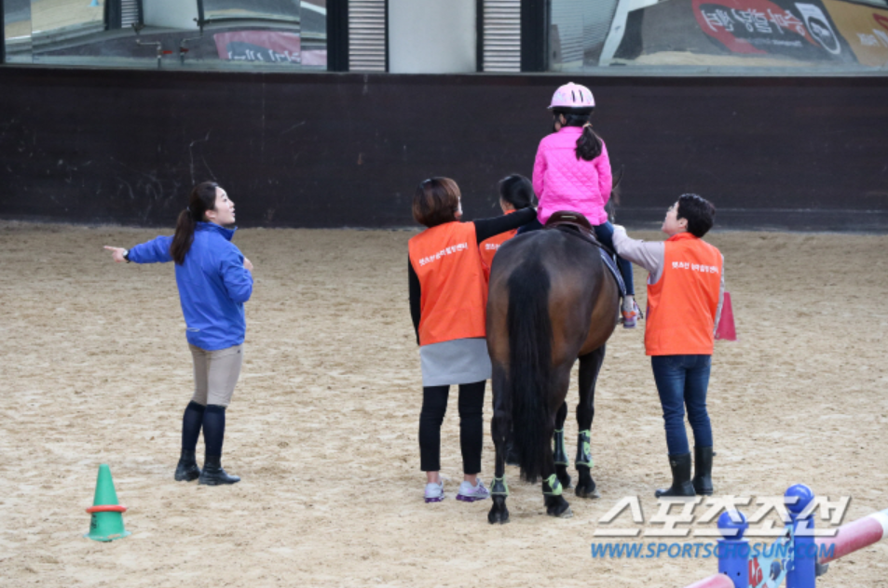
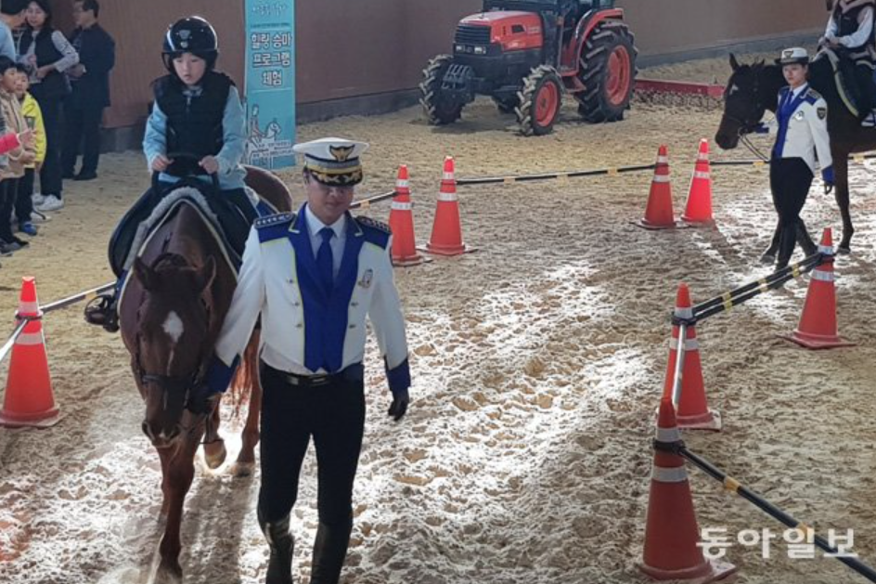
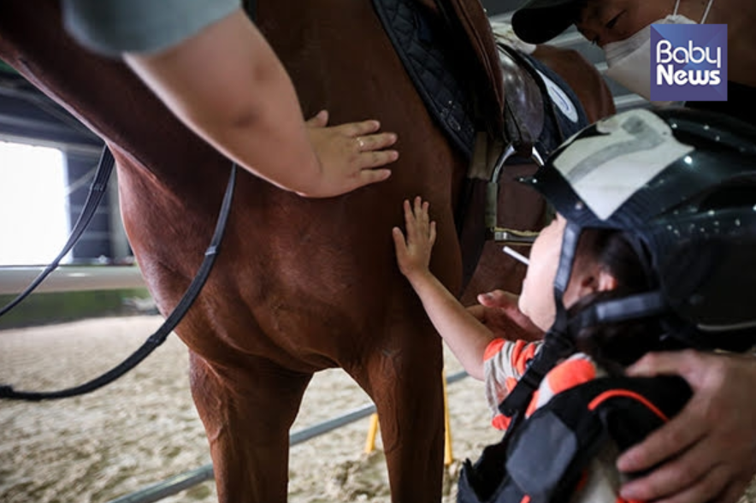
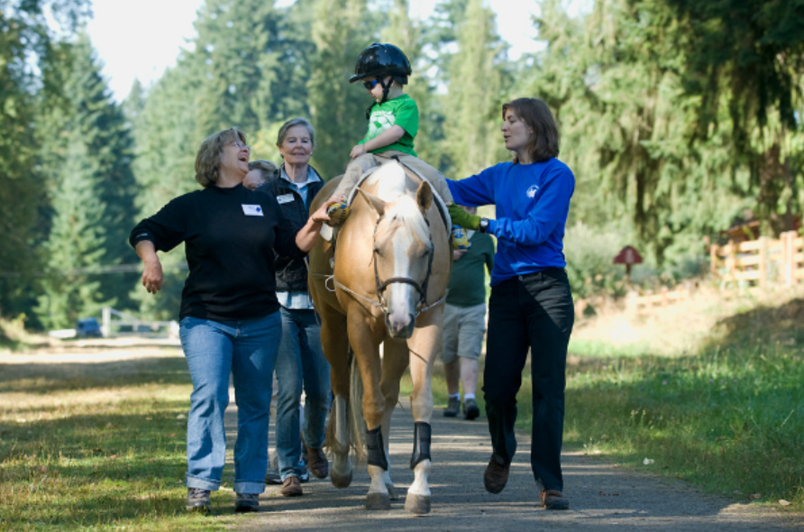
상황

Slide 5
연구 동기 및 목적
본 연구는 장애아동이 재활훈련 승마를 위한 장소나 시간에 구애 받지 않고, 요즘과 같은 코로나 시기에도 원활하고 편리한 승마 재활치료를 진행하고자 고안했다.
장애아동이 재활훈련 승마 참여 전, 사전학습을 하거나 말의 두려움을 해소하고자 이 연구가 필요하다.
재활훈련 승마체험 프로그램이 진행하면 말과 장애아동 한 명당 리더, 치료사, 사이드 워커 2명이 요구된다. VR기반 재활훈련 승마를 제작하여 인력자원을 절약할 수 있고, 안전성도 보장됨에 이 연구가 필요하다.
우송대학교 이창조, 하동원의 논문 ‘의지기반 재활승마 시뮬레이터 설계’에 따르면, 실제 재활승마는 신체적, 정서적, 사회적응력에 모두 유의한 효과를 보이는 반해 시뮬레이터를 활용한 재활승마는 신체적 능력 향상만 나타난다. 또한 현재 개발된 재활승마용 시뮬레이터는 치료사의 조작으로 기계의 운동파형이 장애아동에게 전달되는 방식으로 단방향 소통만 가능하다.
이는 말과 교감에 최소한의 것도 이뤄지지 않았음을 의미하며 말과 유대관계형성은 여전히 한계점으로 나타났다. 정서적응력의 한계점을 보완하기 위해서 말의 친밀감과 유대감 형성을 위한 재활치료를 위한 VR기반 재활훈련 승마 연구가 필요하다.

Slide 6
연구방법 및 연구결과
말의 3D 모형과 초원의 배경은 unity 프로그램의 기본 모델을 응용하여 제작했다. C#언어 inspector의 속성값을 이용해 입체감과 현실감을 조절하고, 자연스러운 승마과정을 표현했다.
승마 체험 전, 말과 긴장감을 풀고자 훈련하기, 씻기기, 먹이주기, 잠자기 등의 행동들과 승마 체험 중 좌우 움직이기, 직진 및 후진하기, 속도조절하기 등의 컨트롤을 C#언어로 움직임조절 알고리즘을 설계하여 구현했다.
기승, 하마시 동작방법과 유의사항을 안내하는 기승하마 알고리즘을 적용하여 알림 메시지를 화면에 출력하였다.
화면에 말의 Stamina와 Health 출력 값을 막대그래프로 산출하여 말의 상태를 표현했다. 오랫동안 달리기상태를 유지하면 심장 박동수 사운드를 출력했다.
안드로이드용 기기를 소지하고, 데이터사용가능과 가상현실을 체험할 일정한 공간이 확보된 여건들이 갖춰진다면 언제 어디서든 재활치료를 위한 VR기반 승마프로그램에 참여할 수 있다.

Slide 7
연구결론
장애아동의 가상현실 재활훈련 승마를 위한 말과 유대감 형성, 기승 유의사항, 승마과정, 하마 유의사항 등을 unity 프로그램을 이용해 구현했다. VR기반 재활훈련 승마를 통해 말과 긴장감 해소, 유대감 형성을 위한 연구이다.
말의 3D모형과 초원의 배경화면은 기본입체 모델을 응용했다. 입체감과 현실감을 표현하고자 C#언어와 inspector의 속성값들을 조절하여 표현했다.
주의해야 할 사항과 동작 방법을 알림 메시지를 받아 적극적인 재활훈련 승마 체험을 진행할 수 있다.
실제 말과 달리 디테일하게 말의 상태를 구현할 수 없었으나 health나 stamina, 심장 박동 사운드를 상황에 따라 조절했다.
VR프로그램은 체험시간과 공간이 정해져 있지않는 장점이 있어, 장애아동은 시공간의 제약없이 VR기반 재활훈련 승마를 진행할 수 있어 편리하다.
최근, 마비 환자들이 VR기반 재활 훈련 솔루션을 통해 치료에 도움을 받는 다고 한다. 이처럼 장애아동이 VR기반 재활훈련 승마를 가상현실에서 체험한다면, 높은 몰입감과 실재감을 바탕으로 효과적인 치료와 말에 대한 호감을 느낄 수 있을 것이다.
VR기반 재활훈련 승마를 통해 장애아동의 치료효과를 비교하는 실험을 한다면, 우송대학교 ‘의지기반 재활승마 시뮬레이터 설계’ 논문 결론과 반대로,심리적 안정감에 효과적이나, 신체적 능력 향상은 어려움이 있을 것이다. 나아가 시뮬레이터와 VR이 통합된 재활훈련 승마가 개발된다면, 각각의 단점을 보완한 효과적인 재활 승마치료가 될 것이다.

Slide 8
참고문헌

Slide 9
뉴스
승마장에서 보낸 ‘보통의 하루’… 말 위에선 장애 잊었다. / BabyNews / 2020.07.21 / 김재희 기자
https://www.ibabynews.com/news/articleView.html?idxno=87329
[경마]한국마사회, 장애인 대상 재활승마 운영 위한 만반의 준비중/ 스포츠조선 / 2020.04.23 / 이원만 기자
https://m.sportschosun.com/news.htm?id=202004240100188810011944&ServiceDate=20200423#_enliple
장애아동 재활치료 돕는 ‘인천 기마경찰대’/ donga.com / 2019.10.31 / 황금천 기자
https://www.donga.com/news/Society/article/all/20191030/98147756/1
말과 함께 장애인 치료 돕는 ‘재활승마지도사!’/ Edujin / 2017.10.25 / 송미경 기자
http://www.edujin.co.kr/news/articleView.html?idxno=17360
전주기전대 전북말산업복합센터, 현장실습지원금 지급/ UNN, 한국대학신문 / 2020.10.07 / 조경은 기자
http://news.unn.net/news/articleView.html?idxno=235419
지체장애, VR로 재밌고 효과적으로 재활치료한다/ ZDNetKorea/ 2018.08.14 / 김승민 기자 https://zdnet.co.kr/view/?no=20180814141049
VR 안경 쓰니 물고기가 눈앞에… 마비 재활치료,게임하듯 재밌었다/ 헬스조선/ 2018.01.25/ 한희준 기자
http://health.chosun.com/site/data/html_dir/2018/01/24/2018012403237.html
게임인 줄 아셨죠? VR로 재활치료 해요/ 부산일보/ 2020.05.18/ 김병군 기자
http://www.busan.com/view/busan/view.php?code=2020051818142993443

Slide 10
논문
최보경, 김규아, 서정일, 김용재/ 발달장애아동의 승마운동에 대한 행동관련 연구/ 동북아시아문화학회/ 2015.08/ p133-142
http://www.dbpia.co.kr/journal/articleDetail?nodeId=NODE06503176
이종구, 정태운, 조효구, 한덕현/ 재활승마프로그램이 ADHD 아동의 심리에 미치는 영향/ 한국특수체육학회지/2015.04/p141-152
https://www.dbpia.co.kr/Journal/articleDetail?nodeId=NODE08799066
이창조, 하동원/ 의지기반 재활승마 시뮬레이터 설계/ 한국엔터테이먼트산업학회/ 2012.03/ p44-52
http://www.dbpia.co.kr/journal/articleDetail?nodeId=NODE01841177
이기범, 노형식/ 히포테라피용 인공지능말을 이용한 재활 시스템 및 그의 운용방법/10-2014-0189093/2014.12.24
https://patentimages.storage.googleapis.com/pdfs/4833c30b3d0af6f58cee/1020140189093.pdf

Slide 11
사이트
VRIMPACT / [VR스포츠]승마VR시뮬레이터 세트(일체형부스+VR+PC+승마시뮬레이터) / 2018.07.25
http://www.vr-impact.com/bbs/board.php?bo_table=vr_rental&wr_id=4
브레인우드발달센터/재활 치료 승마란?
http://brainwood.co.kr/page_ihtV12/300
협회
삼성전자승마단
https://horse.samsung.com/main/Main.Svlt
국제승마연맹
http://www.fei.org
세계장애인승마연맹
http://www.hetifederation.org
대한승마협회
http://kef.sports.or.kr
한국마사회
http://www.kra.co.kr

Slide 12
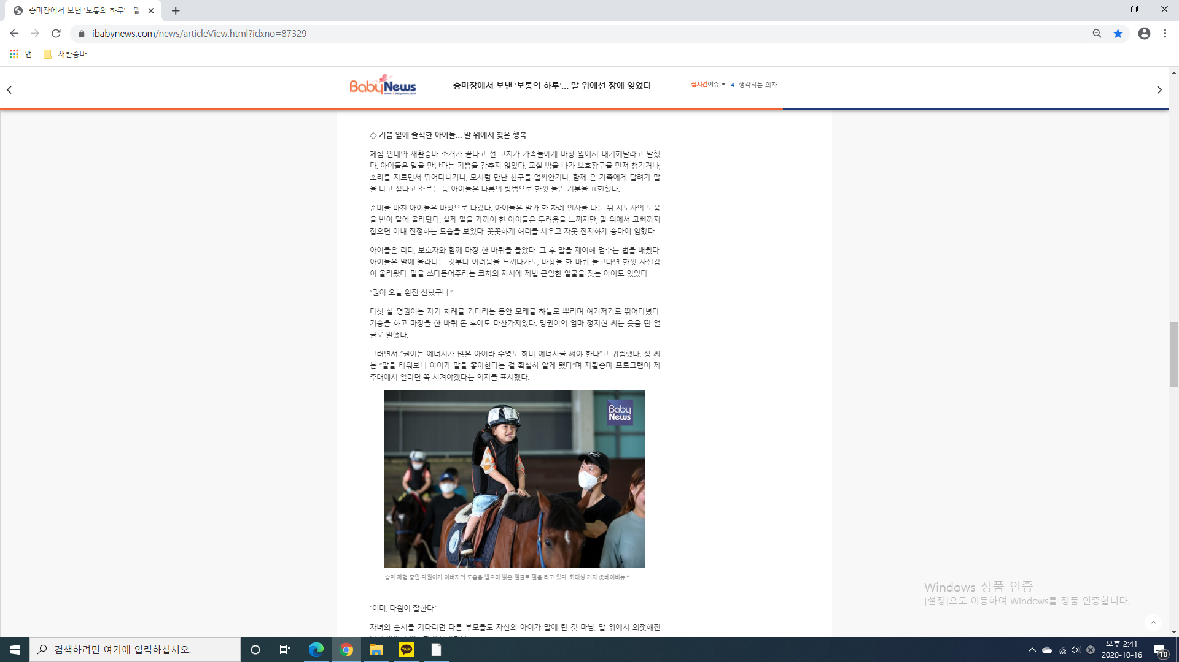
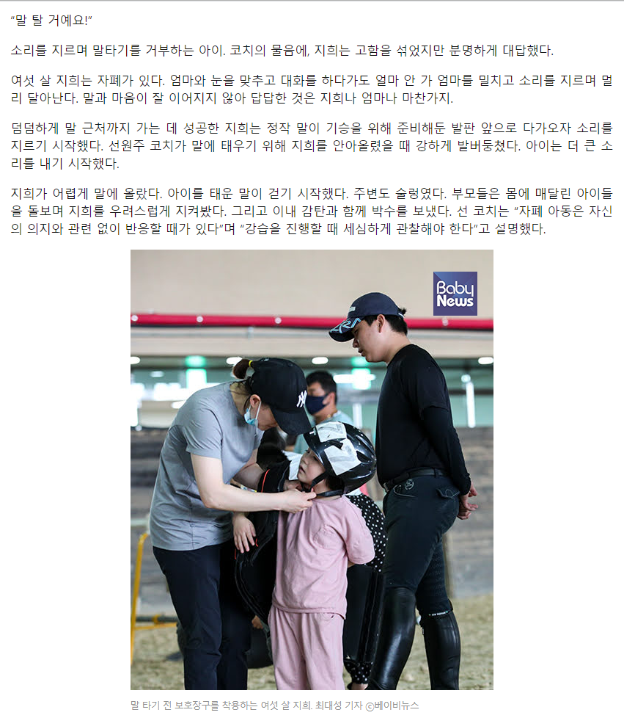
뉴스
https://www.ibabynews.com/news/articleView.html?idxno=87329

Slide 13
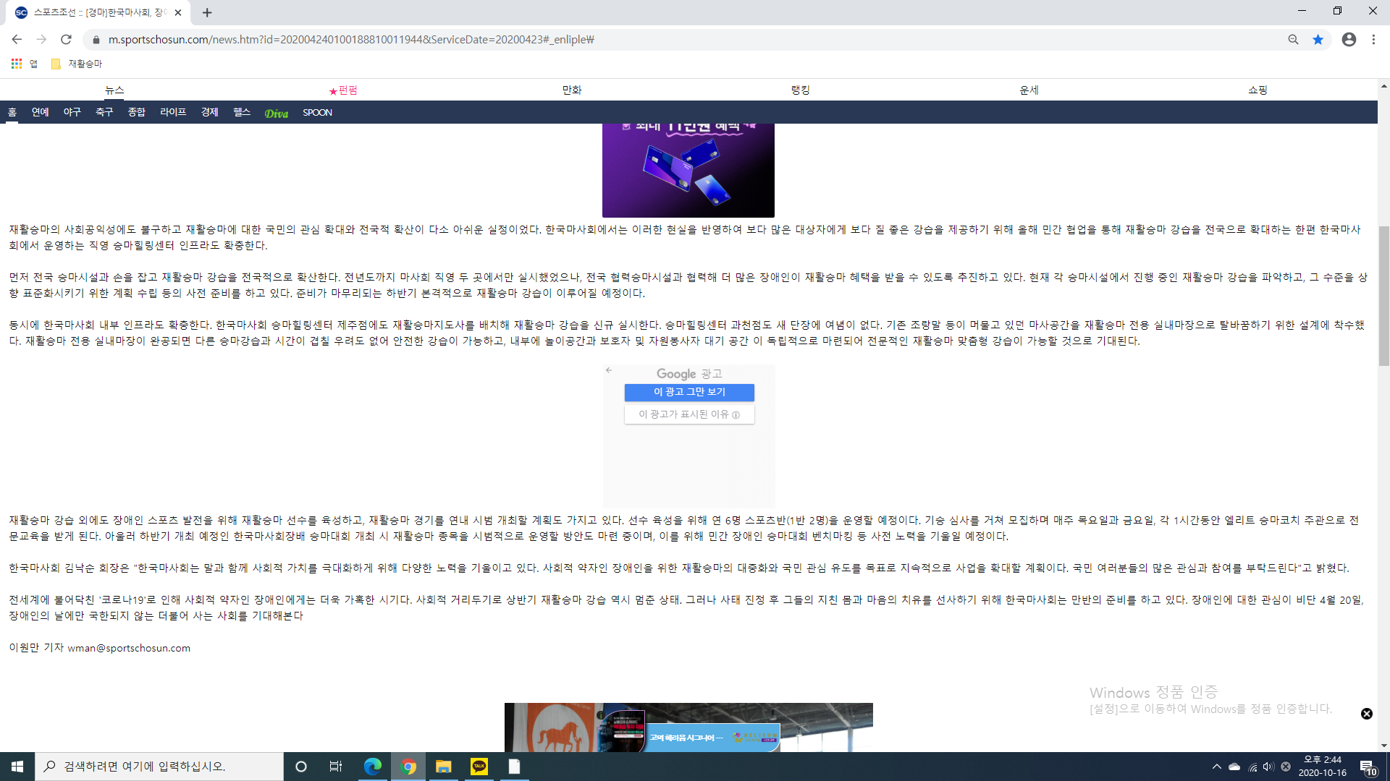
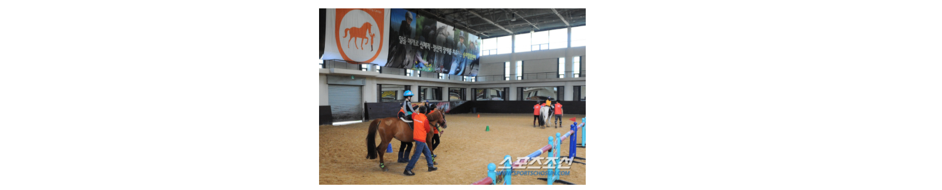
뉴스
https://m.sportschosun.com/news.htm?id=202004240100188810011944&ServiceDate=20200423#_enliple

Slide 14
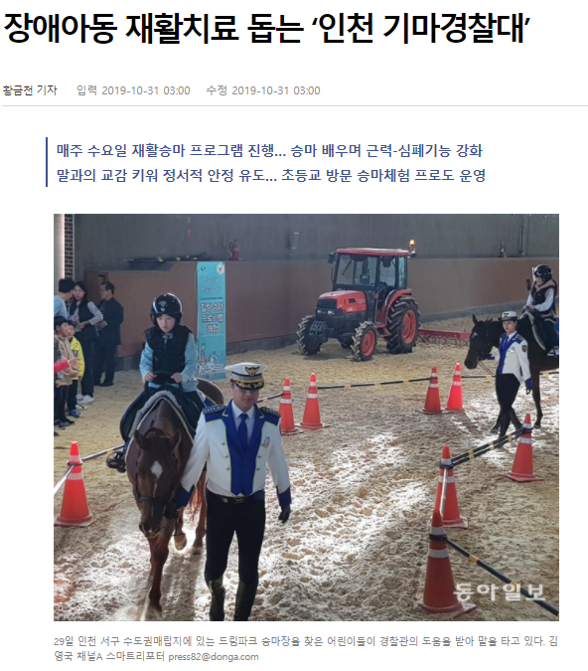
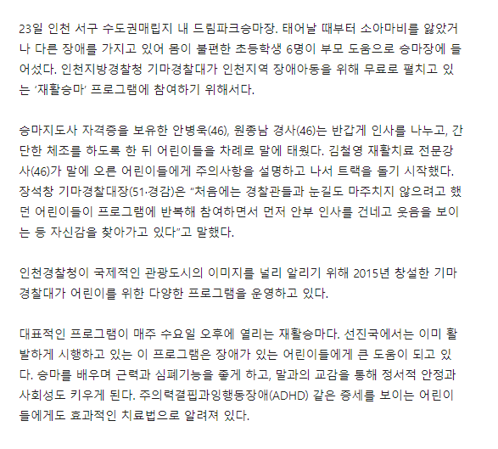
뉴스
https://www.donga.com/news/Society/article/all/20191030/98147756/1

Slide 15
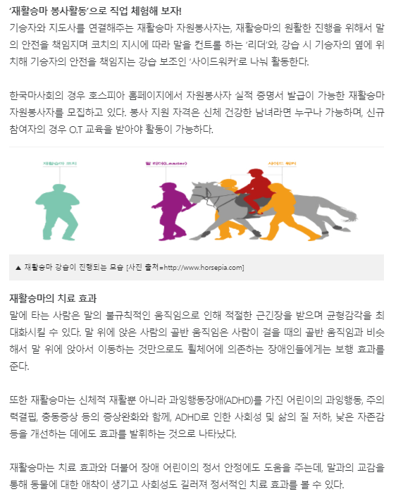
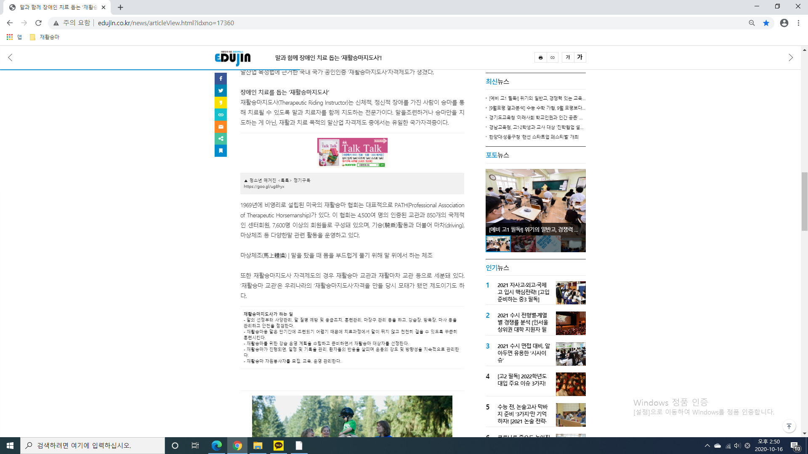
뉴스
http://www.edujin.co.kr/news/articleView.html?idxno=17360

Slide 16
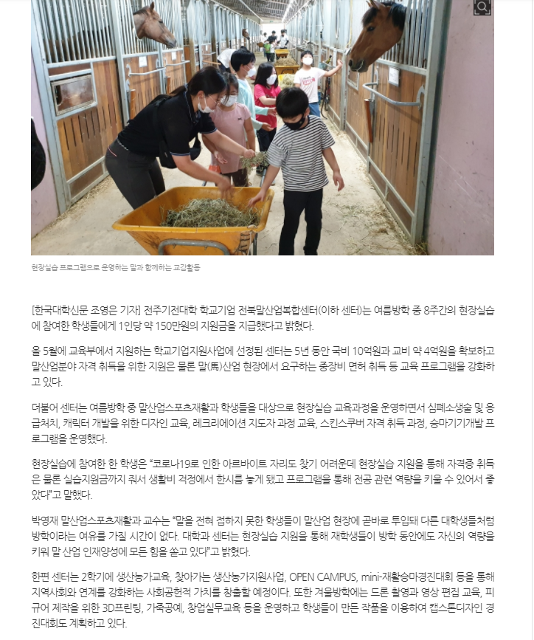
뉴스
http://news.unn.net/news/articleView.html?idxno=235419

Slide 17
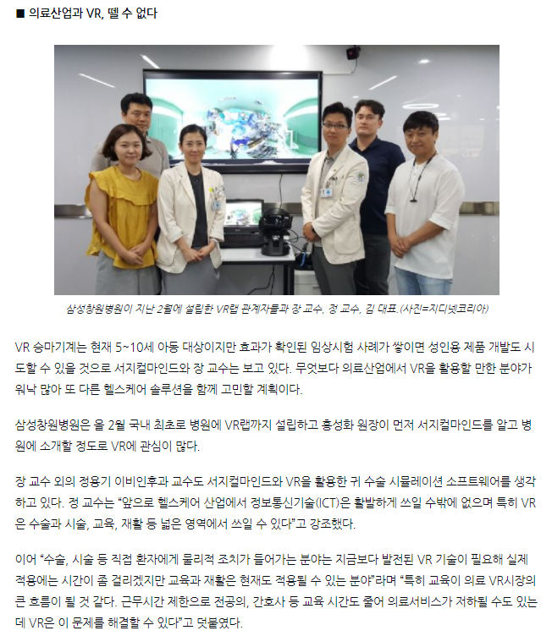
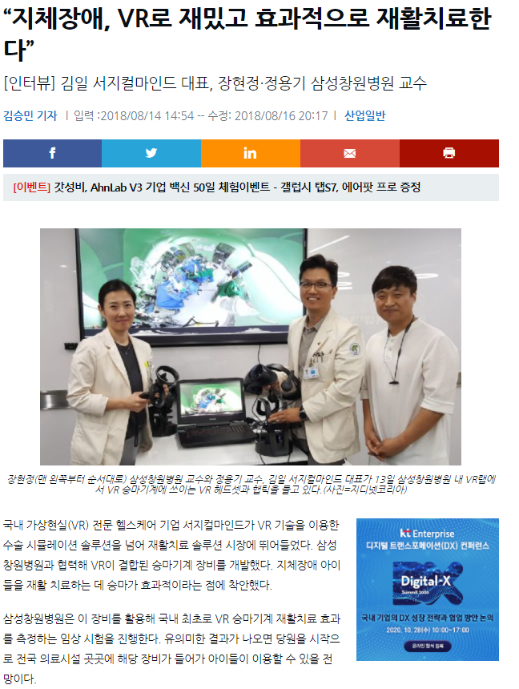
뉴스
https://zdnet.co.kr/view/?no=20180814141049

Slide 18
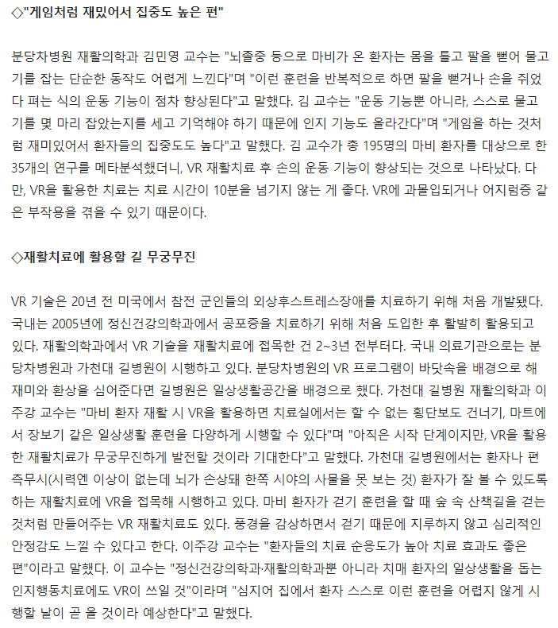
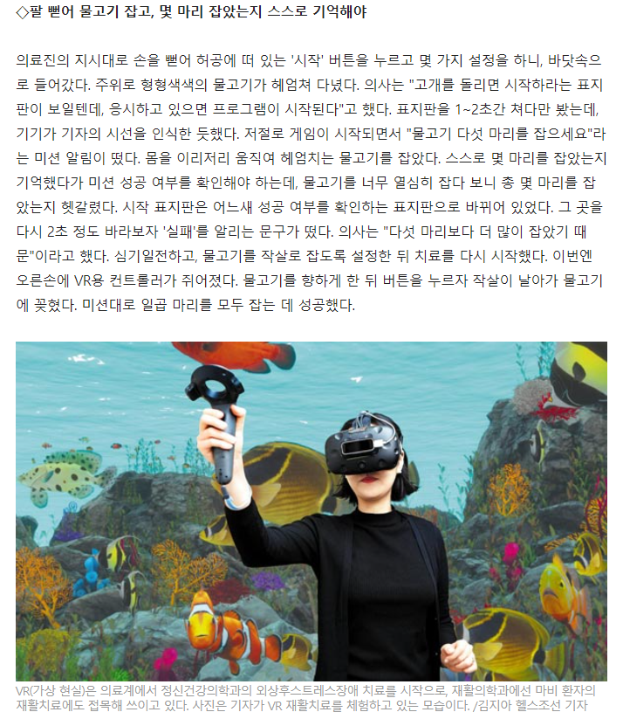
뉴스
http://health.chosun.com/site/data/html_dir/2018/01/24/2018012403237.html

Slide 19
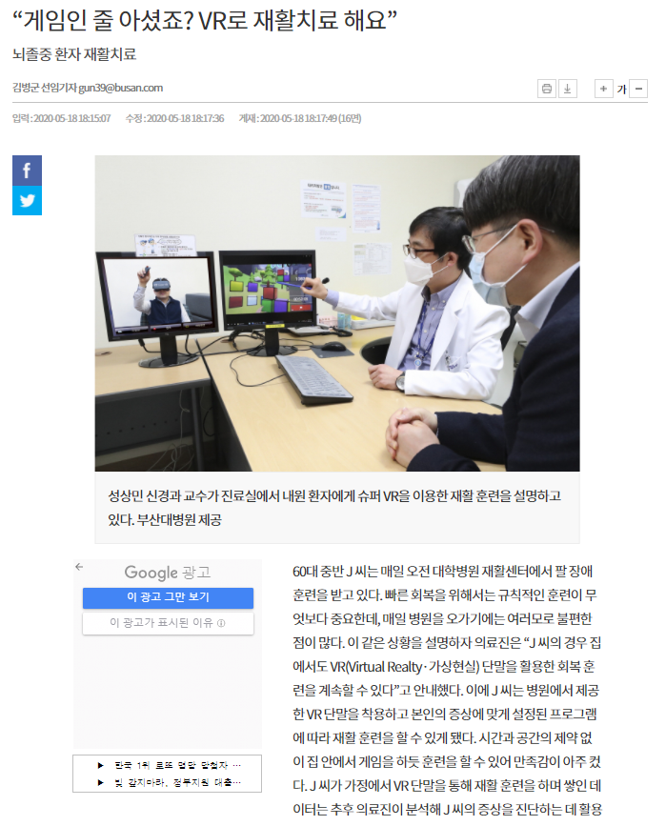
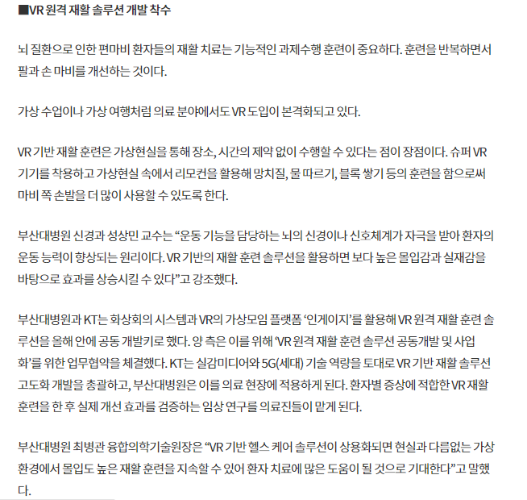
뉴스
http://www.busan.com/view/busan/view.php?code=2020051818142993443

Slide 20
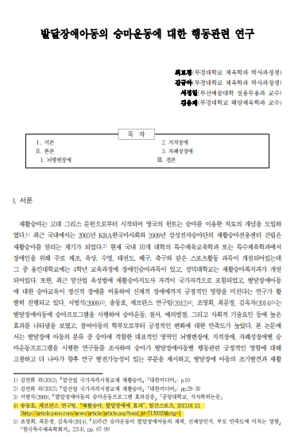
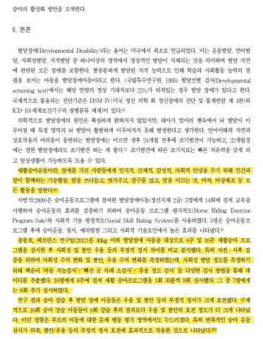
논문
http://www.dbpia.co.kr/journal/articleDetail?nodeId=NODE06503176

Slide 21
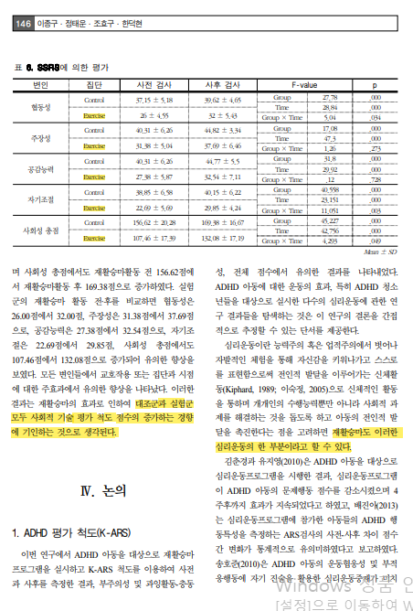
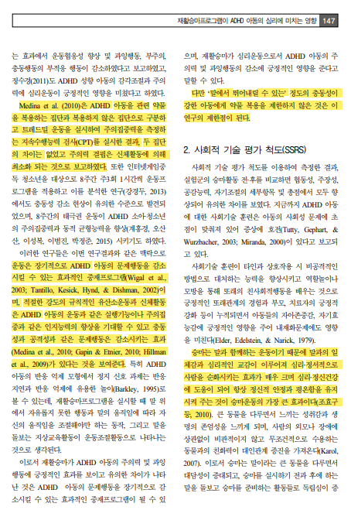
논문
https://www.dbpia.co.kr/Journal/articleDetail?nodeId=NODE08799066

Slide 22
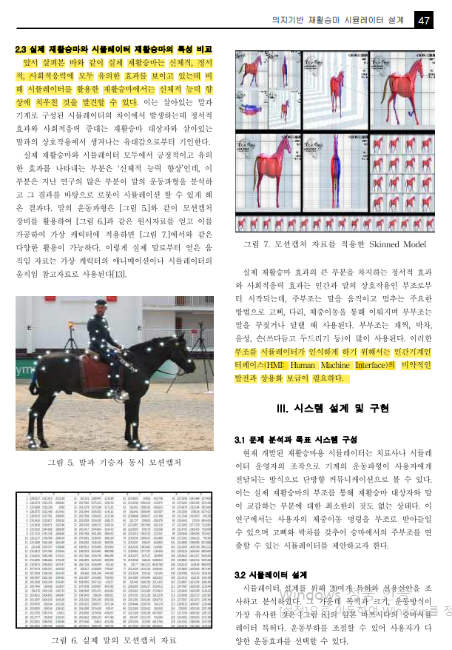
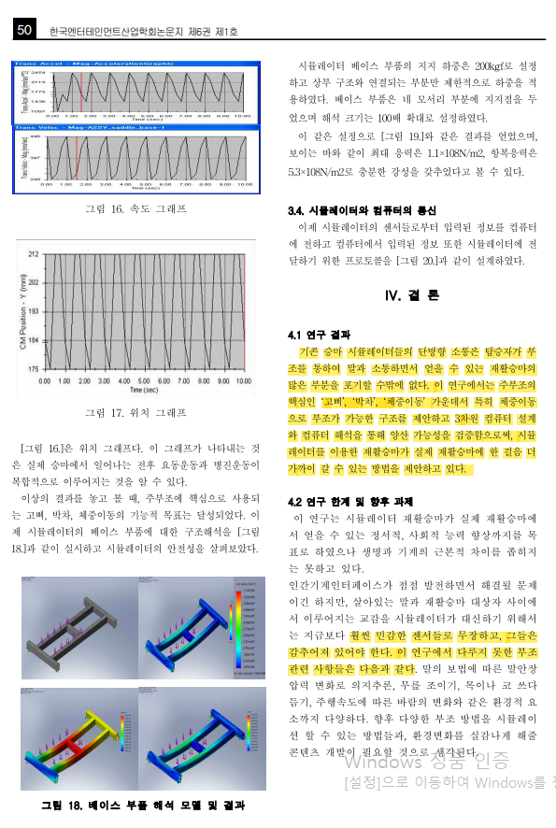
논문
http://www.dbpia.co.kr/journal/articleDetail?nodeId=NODE01841177

Slide 23
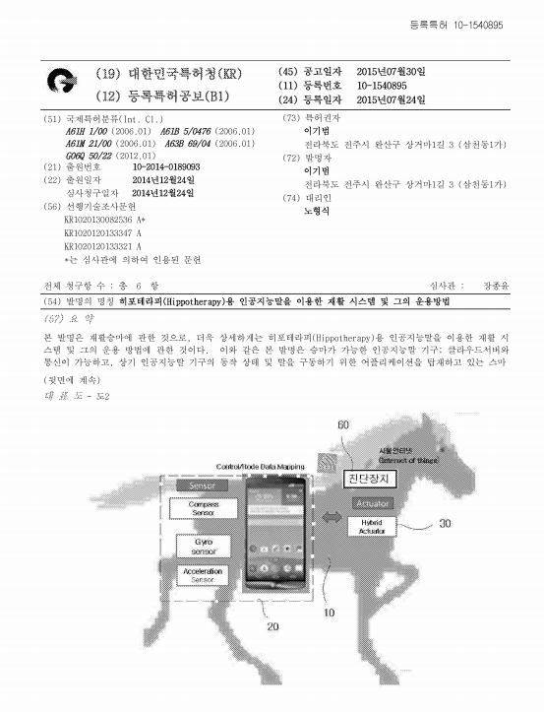
논문
https://patentimages.storage.googleapis.com/pdfs/4833c30b3d0af6f58cee/1020140189093.pdf

Slide 24
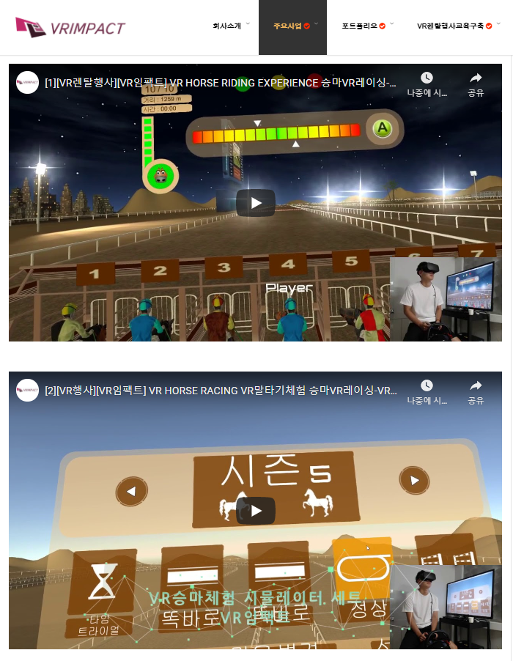
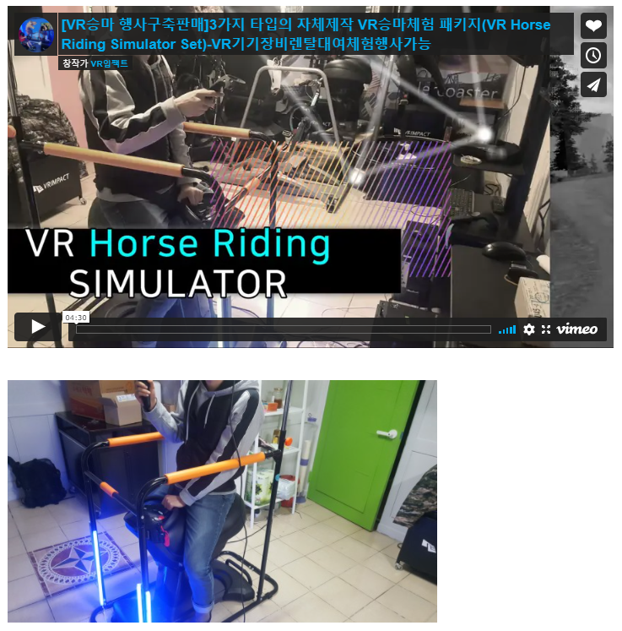
사이트
http://www.vr-impact.com/bbs/board.php?bo_table=vr_rental&wr_id=4

Slide 25
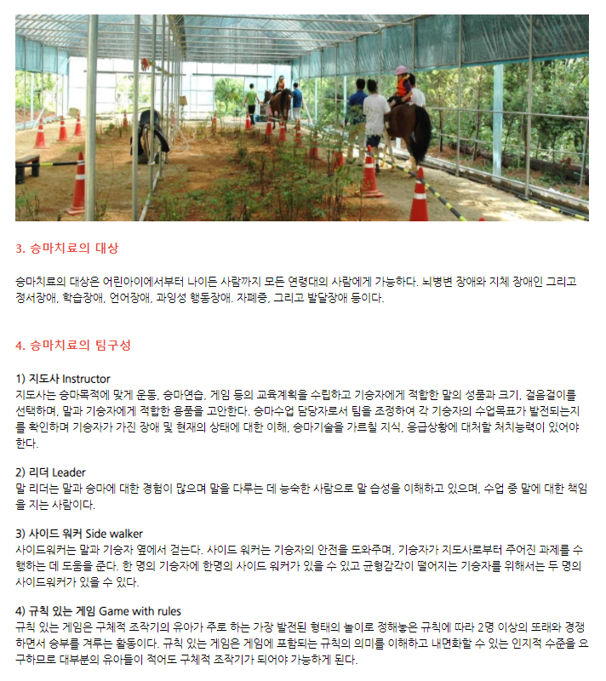
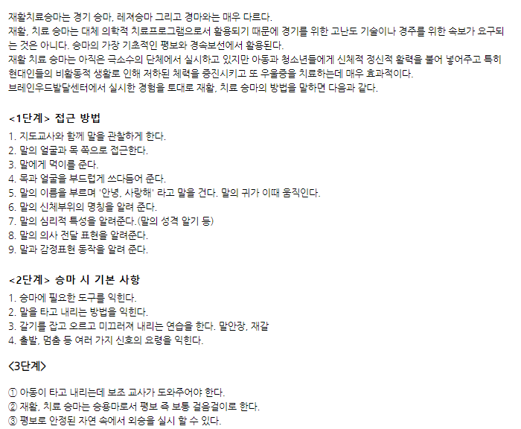
사이트
http://brainwood.co.kr/page_ihtV12/300

Slide 26
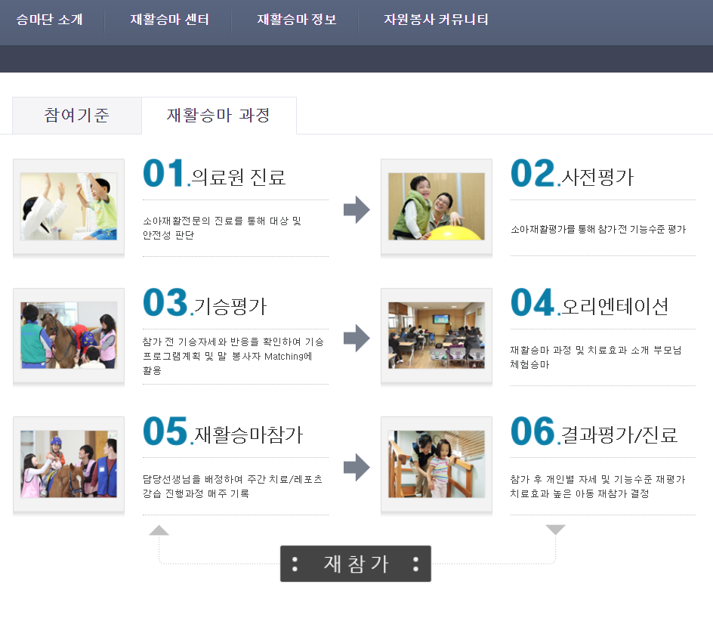
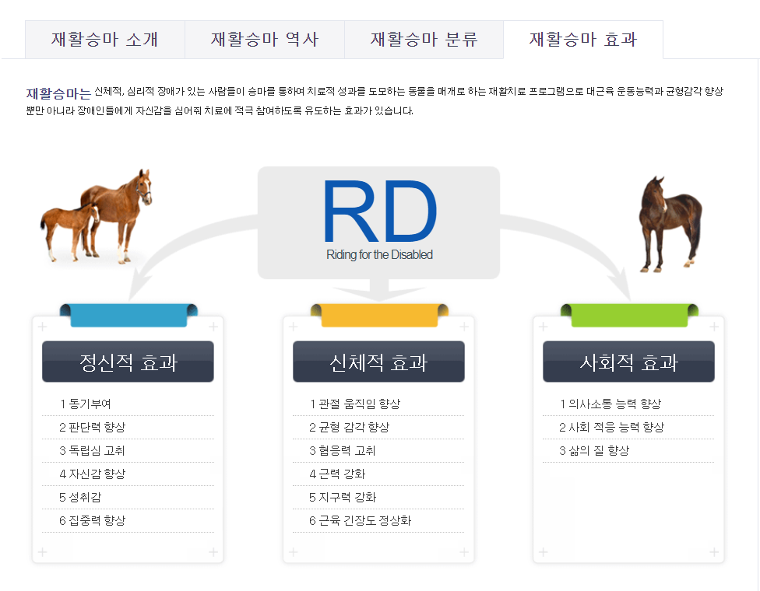
협회
https://horse.samsung.com/main/Main.Svlt

Slide 27
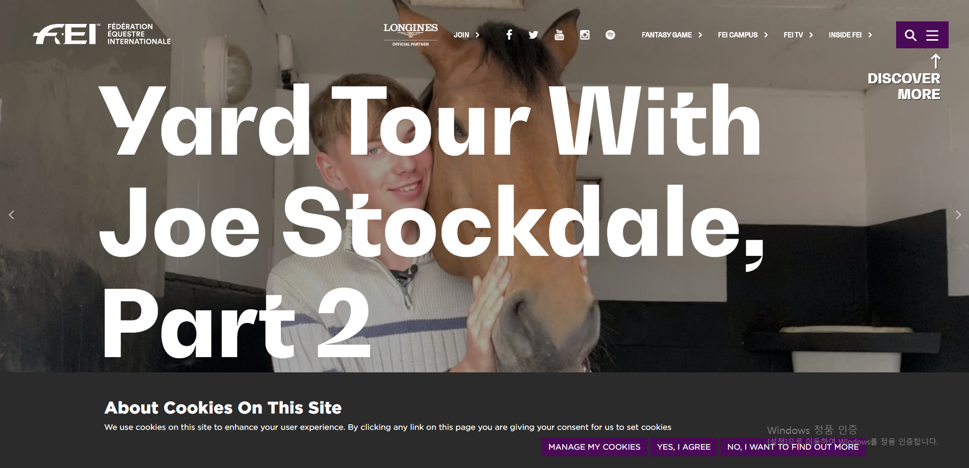
협회
http://www.fei.org

Slide 28
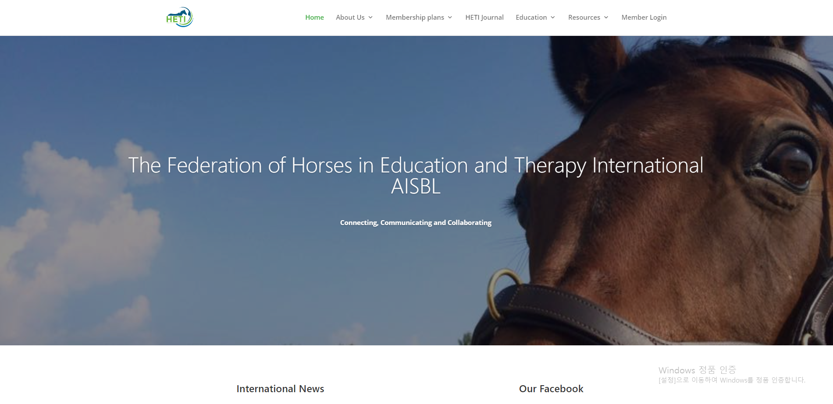
협회
http://www.hetifederation.org

Slide 29
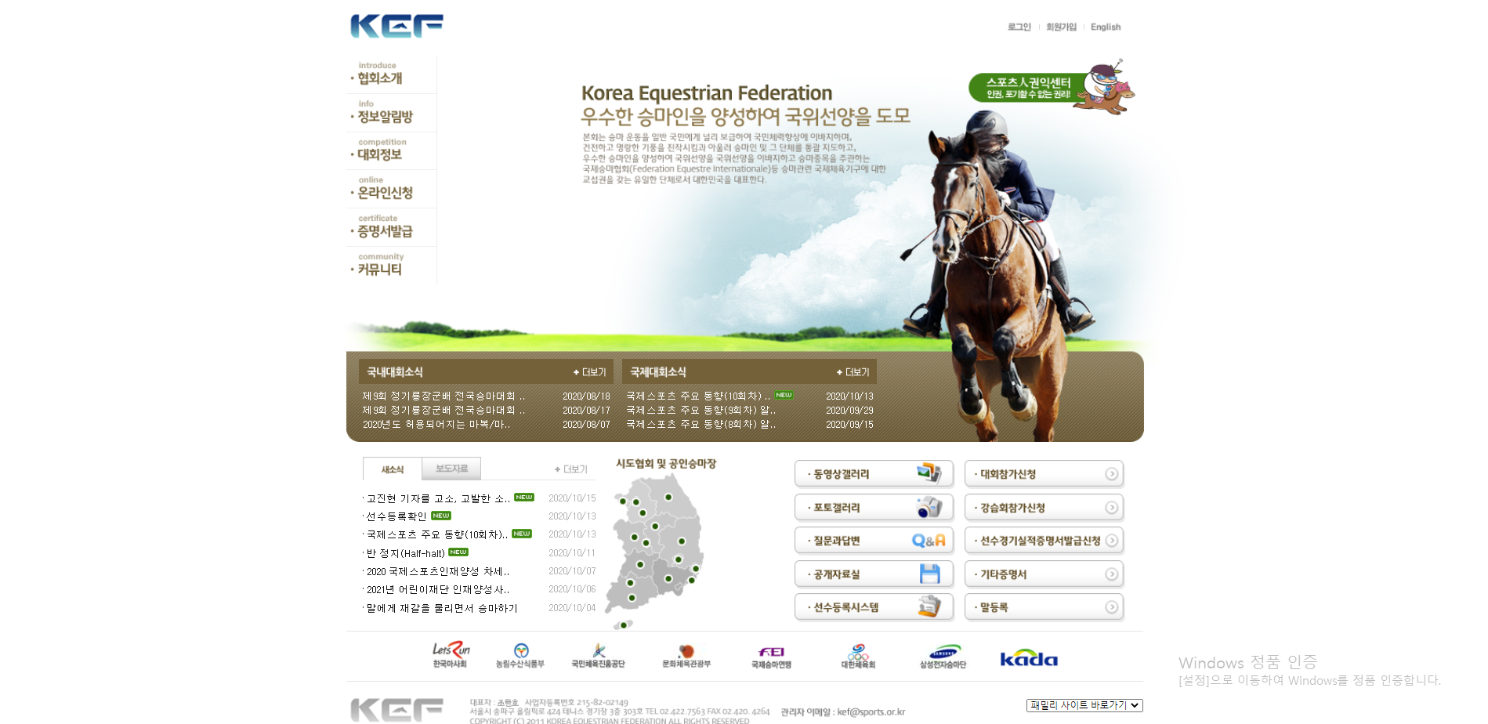
협회
http://kef.sports.or.kr

Slide 30
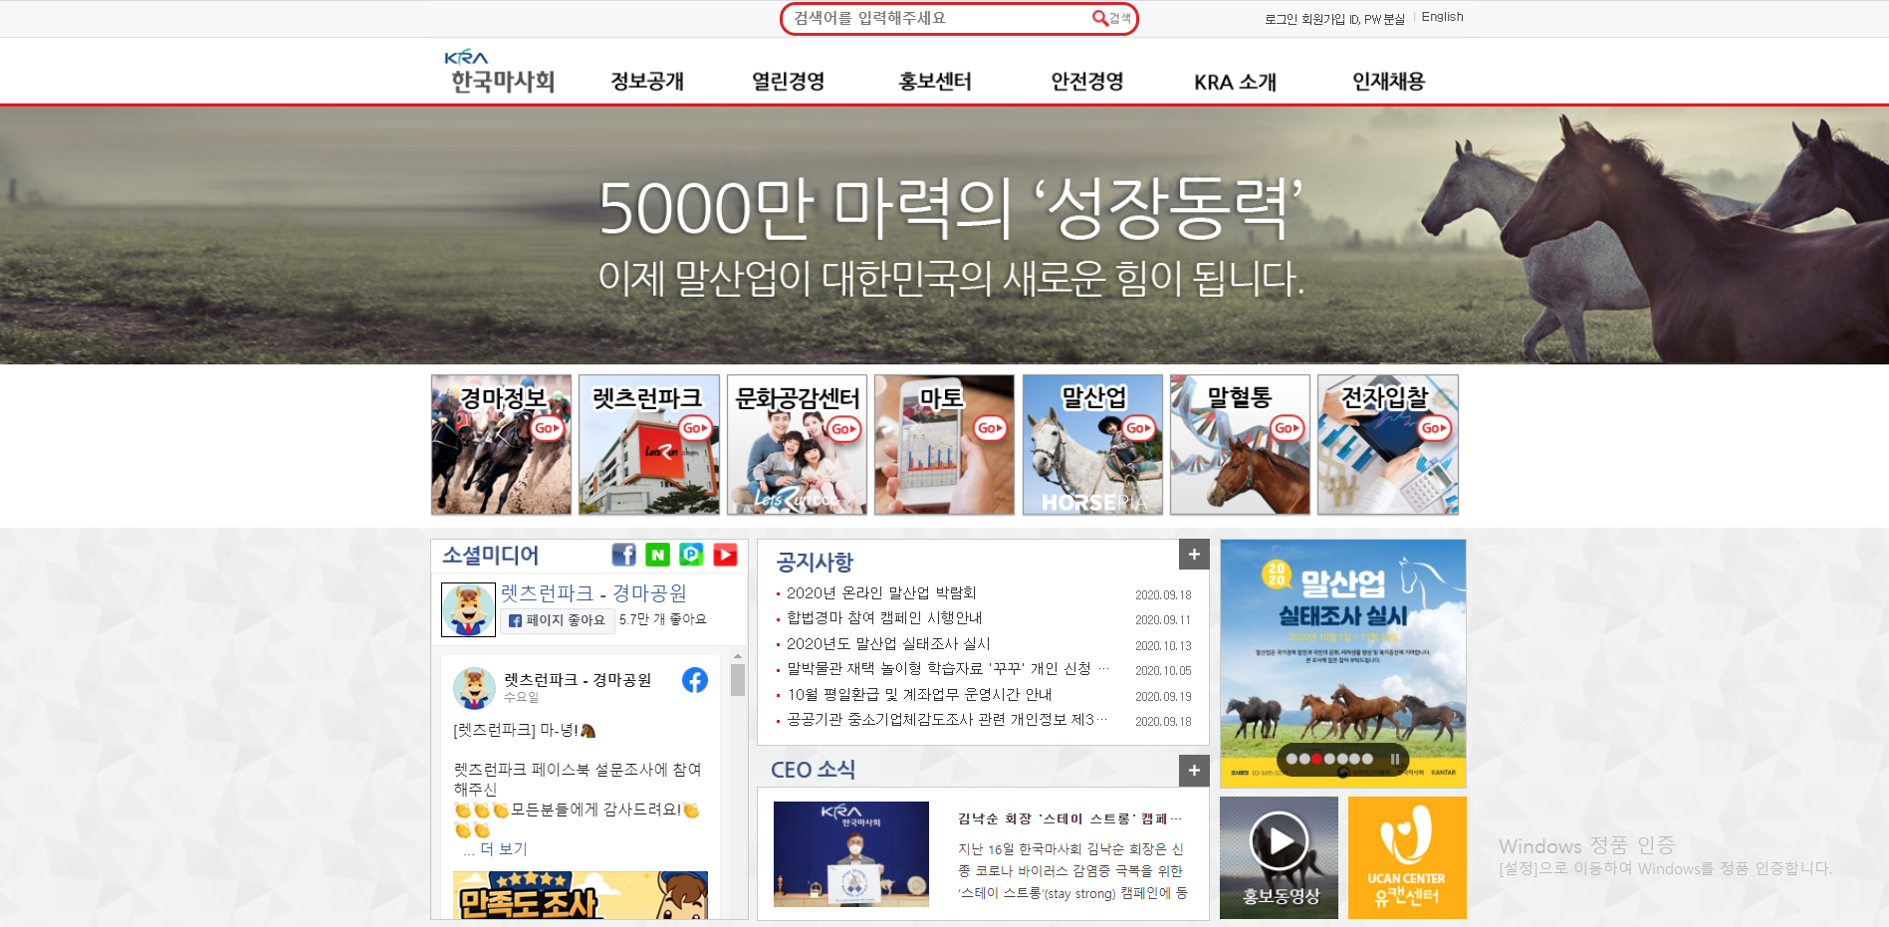
협회
http://www.kra.co.kr

